Slide 1

新CNV质控条件

Slide 2
现状和遇到的问题
1，目前公司现行的1K5K质控标准（注1）是Twist探针在Illumina全外平台的一个经验标准
2，现有的情况已经与经验标准情况不同
Twist探针+Illumina平台 -> 自有探针+BGI平台
越来越多的基因包产品不再使用全外平台
3，当前的数据处理方法（注2）本身有一定的局限性
当前的数据处理方法默认了外显区间的覆盖度具有以下几个特性：（a）成正态分布，没有outlier（b）每个样本的覆盖度标准差相近。（c）使用批次内凑样，批次间差异可以忽略。这些先决条件并不一定正确
注1：即在scale小于0.7和大于1.3的区间数小于1000为合格样本，在1000-5000质检为风险样本，大于5000为不合格样本
注2：某一区域的scale值等于该区域Coverage * 所有样本区域Coverage平均值 / (所有样本在该区域的平均值 * 当前样本所在区域的平均值)

Slide 3
怎样解决问题
旧方法使用单一的步骤判断样本是否合格和提取发生CNV外显子，本旨在尝试一种新的CNV质控标准，其思路是将质控分为两部分，a）判断样本是否合格，b）鉴定发生CNV外显子，该标准具有以下几个特征：
1，使用全体凑样，不忽略批次间variance
2，使用中位数代替平均数，对覆盖度分布情况的宽容度增加，抵抗outlier的影响
3，直接测量标准差，不再假定每个样本具有相近的标准差。
4，摒弃了固定阈值（scale 0.7和1.3），采用动态阈值，在风险样本让步的情况下，仍然可以给出适量的结果，尽量降低对下游报告组的压力

Slide 4
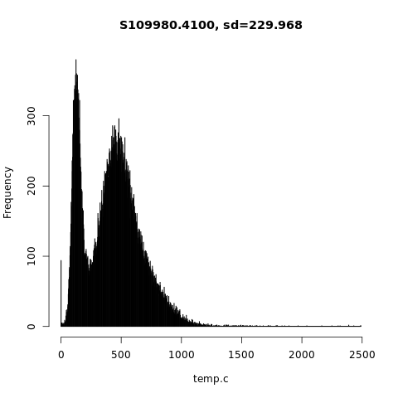
方法
1，凑样使用全体样本，而不是现在的同批次样本
2，由于自主探针的覆盖度大致呈现一个双组分偏移正态分布（也可能是t分布，见下图），样本间和批次间normalization均采用Robust-Z normailization方法，即在常规的Z normailzation方法中使用中位数代替平均数

Slide 5
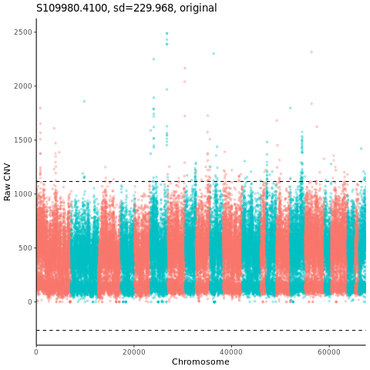
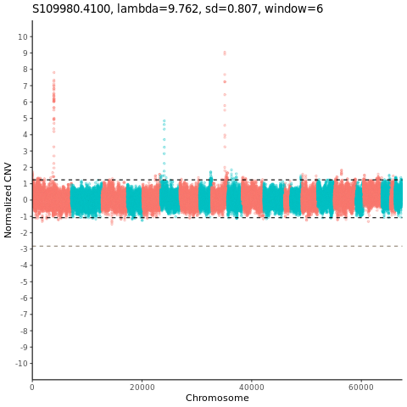
方法（续）
3，使用Anderson-Darling test A值（越小越接近正态分布），样本sd和双正态分布组分的比值（越大越接近正态分布）综合判定某样本normailzed coverage是否符合正态分布，越符合正态分布说明样本质量越好（左：before normalization 右：after normalization ）
4，使用slide-window方法和动态阈值判断发生CNV外显子区间（深黑色虚线：CNV阈值）

Slide 6
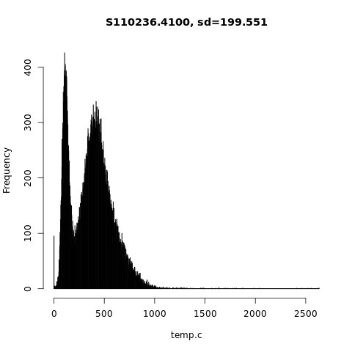
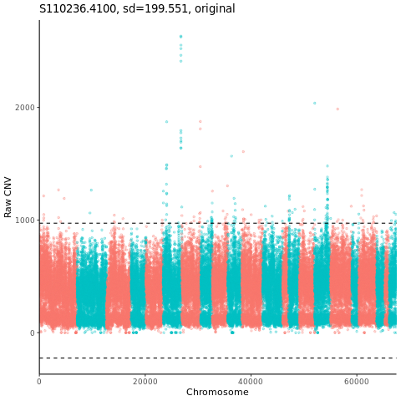
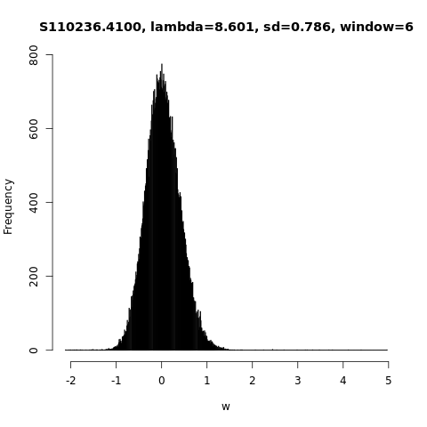
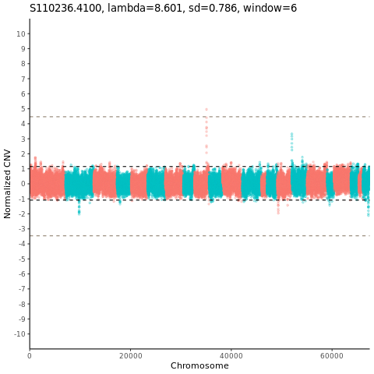
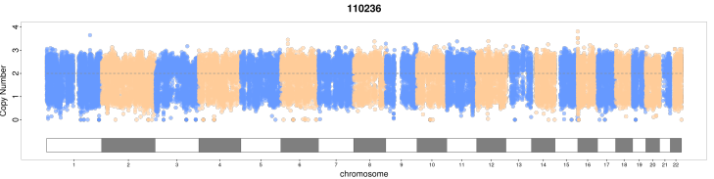
结果（1，样本110236）
Before：Raw CNV coverage
After：旧方法（判定为不合格样本，条带数21719） 新方法（高质量合格样本）

Slide 7
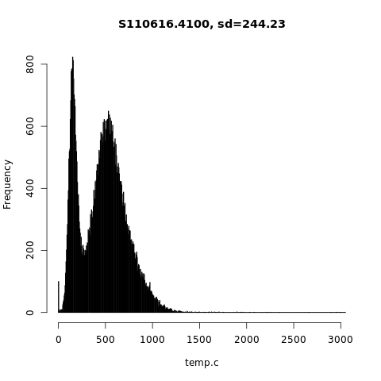
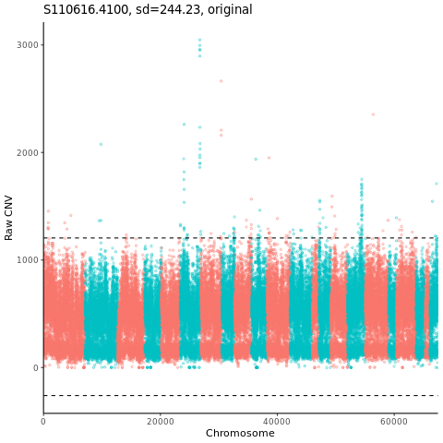
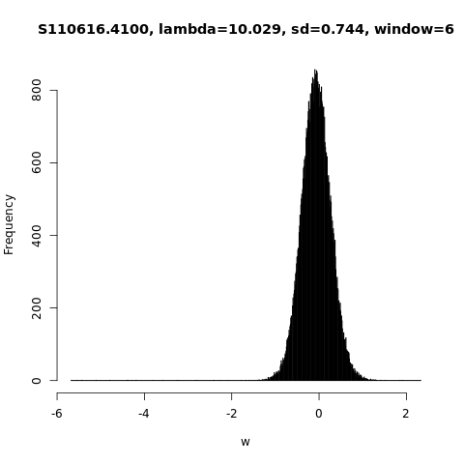
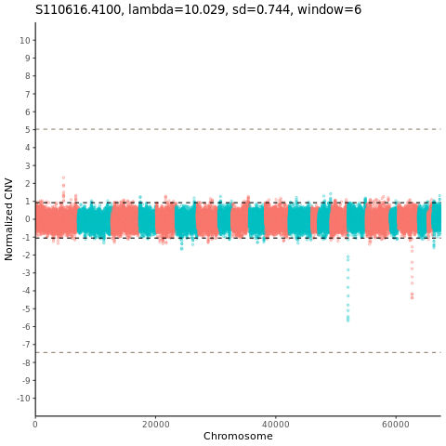
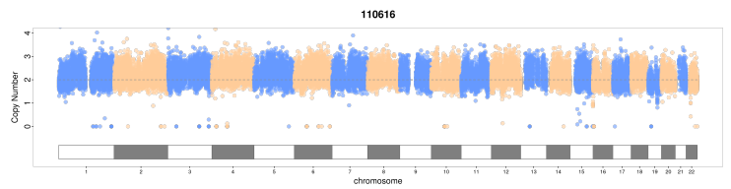
结果（2，样本110616）
Before：Raw CNV coverage
After：旧方法（判定为不合格样本，条带数6546） 新方法（判定为高质量合格样本）

Slide 8


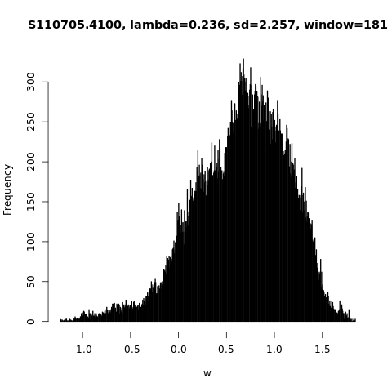
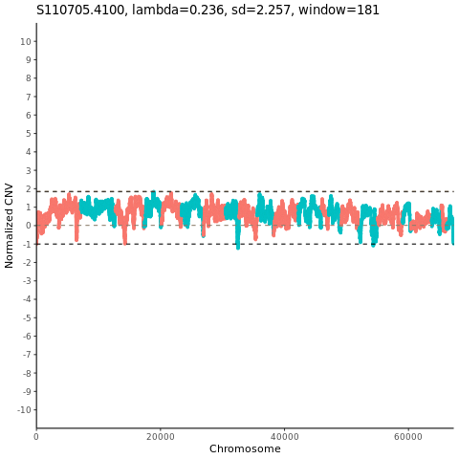
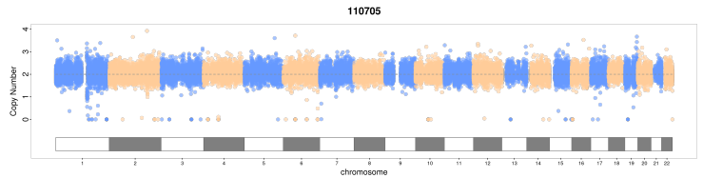
结果（3，样本110705）
Before：Raw CNV coverage
After：旧方法（判定为合格样本，条带数931） 新方法（判定为不合格样本， lambda值过小，sd值过高，Anderson-Darling 正态分布测试分数A值过高）

Slide 9
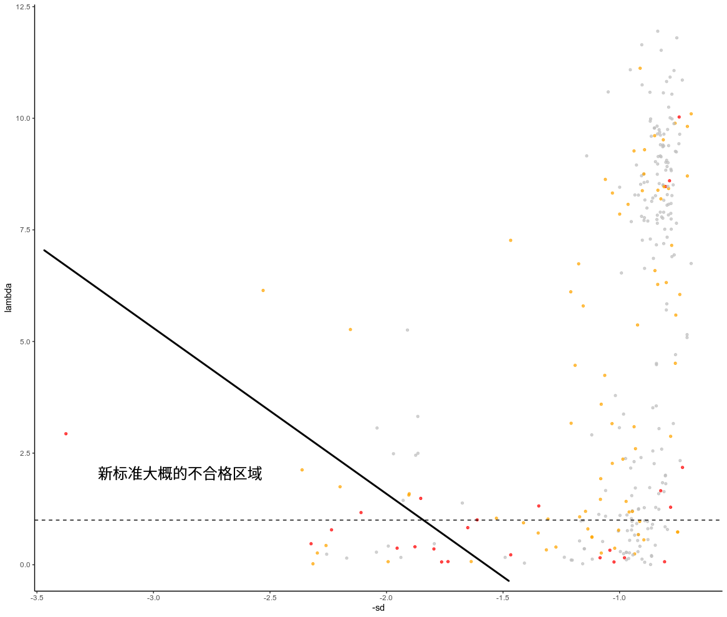
结果（整体）
图中显示389-407批次共356个测定过CNVbatch的样本，其中按旧标准计：合格样本246个（69.1%,灰色），风险样本85个（23.9%橙色），不合格样本27个（7.6%红色）

Slide 10
讨论
1，从大批量散点图（第4页）看出，有很多合格样本被错误地划分为不合格样本和风险样本。
2，新标准解决了旧标准遇到的一系列问题（第2页），并且
a）较好地抵抗非正态分布和批次间variance，
b）使用双组分正态分布混合模型和动态阈值（+-3sd） 解决了风险样本条带过多，为让步报告减轻负担
c）使用Anderson-Darling test，样本sd和正态分布解卷积lamdba值综合判定样本质量
3，由于原标准是经验值，并且缺乏大量的标准品，暂时不能确定新标准的精确阈值，前期必须通过人工标定的方法，得到大概的经验范围，后期可通过机器学习方法自动判定样本是否合格。

Slide 11



感谢关注
专业·专注·专科

